Slide 1


Guia CKAN
para administradores
gastosabertos.org

Slide 2

Índice
Mod. 1. Orientações Gerais
Base
CKAN
?O que são dados abertos
As três leis
Os oito princípios
Linked Data
Os 4 princípios de linked data
Meta data
RDF
Licença de dados livres
Mod. 2. Conceitos básicos do CKAN
?Quem utiliza
Referências e documentações disponíveis na Internet sobre o CKAN
Os datasets e recursos
Elementos de um dataset
Usuários, Organizações e Permissões
Criando a conta de administrador
Observação
Mod. 3. Customização da Interface
Gestão de organizações e datasets
Gerenciamento de usuários
Registrar e fazer login
Exercício
Criando uma organização
Exercício
Adicionando um dataset

Slide 3

Índice
Upload de arquivo formatado para o dataset
Exercício
Editando um dataset
Exercício
Excluindo dataset
Exercício
Movendo datasets entre organizações
Adicionando, excluindo e editando dados do dataset
Mod. 4. Datastore
Datastore Grid
Datastore Graph
Datastore Map
Encontrando dados
Pesquisando dentro de uma organização
Explorando Datasets
Gerenciando feed de notícias
Gerenciando o perfil
Exercício

Slide 4

Mod. 01. Orientações Gerais
Este guia aborda os recursos de administração, tais como gerenciamento de usuários e datasets. Esses recursos estão disponíveis através da interface de
.usuário da web para um usuário com permissões de administrador
Certas tarefas de administração não estão disponíveis através da interface Web, mas precisam de acesso ao servidor onde está instalando CKAN
Caracteristicas
Criar e Personalizar Usuários;
Criar e Editar Permissões;
Criar e Personalizar Organizações;
Criar e Personalizar Datasets;
Trabalhar com dados geolocalizados.
Personalizar exibição dos dados para o usuário.
OBJETIVO
Este treinamento destina-se a um público variado, não sendo pré-requisito que os participantes possuam conhecimento técnico em programação ou administração de servidores e visa capacitar os presentes a compreenderem os principais conceitos de gerenciamento da plataforma CKAN, bem como explorar as possibilidades de criação, alimentação e edição de datasets, tanto pela interface gráfica quanto usando sua API e plugins disponíveis.
BASE
Esta parte do curso tem como objetivo nivelar o conhecimento sobre o que são dados abertos e o objetivo do CKAN como ferramenta.

Slide 5




CKAN
CKAN é a sigla para Global Knowledge Archive Network e é um aplicativo de código aberto para o armazenamento e distribuição de dados, como planilhas e o conteúdo do código de banco de dados
É inspirado pelos pacotes de capacidades de gerenciamento comum para abrir sistemas operacionais como o Linux. A base do código é mantida pela Open Knowledge. Atualmente há uma variedade de portais baseados em CKAN e governos que o utilizam para montar seus catálogos de dados abertos, como o governo do Reino Unido e o governo da Austrália. Além disso, a plataforma é considerada madura e é amplamente utilizada pela comunidade de dados abertos
O QUE SÃO DADOS ABERTOS
Segundo a definição da Open Knowledge Foundation, em suma, dados são abertos quando qualquer pessoa pode livremente usá-los, reutilizá-los e redistribuí-los, estando sujeito a, no máximo, a exigência de creditar a sua autoria e compartilhar pela mesma licença. Isso geralmente é satisfeito pela publicação dos dados em formato aberto e sob uma licença aberta.

Slide 6
Os dados abertos também são pautados pelas três leis e oito princípios.
AS TRÊS LEIS
O especialista em políticas públicas e ativista de dados abertos David Eaves propôs as seguintes “leis”:
Se o dado não pode ser encontrado e indexado na Web, ele não existe;
Se não estiver aberto e disponível em formato compreensível por máquina, ele não pode ser reaproveitado;
Se algum dispositivo legal não permitir sua replicação, ele não é útil.
As leis foram propostas para os Dados Abertos Governamentais, mas aceita-se sua aplicação aos dados abertos de forma geral.
OS OITO PRINCÍPIOS
Em 2007, um grupo de trabalho de 30 pessoas reuniu-se na Califórnia, Estados Unidos da América, para definir os princípios dos Dados Abertos Governamentais. Chegaram num consenso sobre os seguintes 8 princípios:
Completos. Todos os dados públicos são disponibilizados. Dados são informações eletronicamente gravadas, incluindo, mas não se limitando a, documentos, bancos de dados, transcrições e gravações audiovisuais. Dados públicos são dados que não estão sujeitos a limitações válidas de privacidade, segurança ou controle de acesso, reguladas por estatutos.
Primários. Os dados são publicados na forma coletada na fonte, com a mais fina granularidade possível, e não de forma agregada ou transformada.
Atuais. Os dados são disponibilizados o quão rapidamente seja necessário para preservar o seu valor.
Acessíveis. Os dados são disponibilizados para o público mais amplo possível e para os propósitos mais variados possíveis.

Slide 7
5. Processáveis por máquina. Os dados são razoavelmente estruturados para possibilitar o seu processamento automatizado.’
6. Acesso não discriminatório. Os dados estão disponíveis a todos, sem que seja necessária identificação ou registro.
7. Formatos não proprietários. Os dados estão disponíveis em um formato sobre o qual nenhum ente tenha controle exclusivo.
8. Livres de licenças. Os dados não estão sujeitos a regulações de direitos autorais, marcas, patentes ou segredo industrial. Restrições razoáveis de privacidade, segurança e controle de acesso podem ser permitidas na forma regulada por estatutos.
Além disso, o grupo afirmou que a conformidade com esses princípios precisa ser verificável e uma pessoa deve ser designada como contato responsável pelos dados.
Apesar dos princípios terem sido pensados para os Dados Abertos Governamentais, pode-se aplicá-los, também, a Dados Abertos de modo geral (com a possível exceção do primeiro, já que este trata de dados do poder público).
Fonte: http://dados.gov.br/dados-abertos/
LINKED DATA
O conceito de linked data (dados ligados entre si) é um conjunto de práticas introduzidas por Tim Berners-Lee em suas notas de Arquitetura web "Linked Data", com função de publicar e estruturar dados na Web. Estas práticas vêm sido cada vez mais adotadas levando à criação do que conhecemos como Web de dados. No contexto de Web Semântica, a função não é somente lançar os dados, é fazer com que a pessoa e a máquina possam explorar a Web de Dados.

Slide 8

Os 4 princípios de linked data
Um documento web é construído sobre um pequeno conjunto de padrões simples, utilizando URIs como mecanismo global e único de identificação, HTTP como mecanismo de acesso universal, e HTML como formato de conteúdo. Daí a Web é construída sobre o princípio de manter hiperlinks entre documentos da Web Baseando-se nisto, Berners-Lee criou suas notas, que ficaram conhecidas como "Os princípios da Linked Data". São eles:
Use URIs para nomear as coisas
Use URIs HTTP para que as pessoas possam procurar o desejado
Quando alguém olha para um URI, forneça informações úteis, usando os padrões (RDF *, SPARQL)
Incluir links para outros URIs. Para que eles possam descobrir explorar mais as coisas
Fonte: https://pt.wikipedia.org/wiki/Linked_data
METADATA
O CKAN foi desenvolvido para os metadados.
Metadados, ou Metainformação, são dados sobre outros dados. Um item de um metadado pode dizer do que se trata aquele dado, geralmente uma informação inteligível por um computador. Os metadados facilitam o entendimento dos relacionamentos e a utilidade das informações dos dados.
Web semântica, é uma web "inteligente", capaz de conceder um significado a um arquivo que será disponibilizado para outros utilizadores, podendo ser usado como fonte de pesquisa.
No CKAN a utilização é para descrever melhor o que são as bases de dados, além do nome do próprio arquivo.

Slide 9
RDF
Resource Description Framework (RDF) é uma linguagem para representar informação na Internet. Arquivos RDF são modelos ou fontes de dados, também conhecidos como metadata, tecnologia endossada e recomendada pela W3C desde fevereiro de 1999, tendo como principais objetivos criar um modelo simples de dados, com uma semântica formal, usar o vocabulário URI-based. Os arquivos RDF têm três componentes básicos: recurso, propriedade e indicação, o que torna a linguagem altamente escalável.
Recurso: Qualquer coisa que pode conter um URI, incluindo as páginas da web, assim como elementos de um documento XML.
Propriedade: Um recurso que tenha um determinado nome e possa ser utilizado como uma propriedade
Indicação: consiste na combinação de um recurso, de uma propriedade, e de um valor.
Atualmente, os principais buscadores utilizam RDFs fornecidos pelos websites para otimizar os rankings de indexação, dessa forma, os sites que contenham tais informações podem ser melhor qualificados nos resultados de busca.

Slide 10


LICENÇA DE DADOS LIVRES
É recomendado que todo dado seja distribuído com alguma licença, há licenças especificas para dados, e é importante ressaltar que elas são especificas para dados e não deve ser utilizada licenças existentes para software livre ou conteúdo livre.
Open Data Commons Public Domain Dedication and License (PDDL) - http://opendatacommons.org/licenses/pddl/
Open Data Commons Open Database License - http://opendatacommons.org/licenses/odbl/
Database Contents License - http://opendatacommons.org/licenses/dbcl/
Open Government License - http://www.nationalarchives.gov.uk/doc/open-government-licence/version/3/

Slide 11

Mod. 02. Conceitos básicos do CKAN
O objetivo é explicar o workflow de funcionamento do CKAN e suas principais características.
Quem utiliza?
CKAN é uma ferramenta para fazer sites de dados abertos. (Pense em um sistema de gerenciamento de conteúdo como o WordPress - mas para dados, em vez de páginas e posts.) Ele ajuda você a gerenciar e publicar coleções de dados. Ele é usado por governos nacionais e locais, instituições de pesquisa e outras organizações que coletam uma grande quantidade de dados.
Uma vez que os seus dados são publicados, os usuários podem usar seus recursos de pesquisa facetada para procurar e encontrar os dados de que necessitam, e visualizá-la utilizando mapas, gráficos e tabelas - se eles são os desenvolvedores, jornalistas, pesquisadores, ONGs, cidadãos, ou mesmo a sua própria equipe .
Neste site é possível visualizar instancias atuais do CKAN, o http://instances.ckan.org/.
Referências e documentações disponíveis na Internet sobre o CKAN.
Há diversos fóruns e manuais sobre a utilização do CKAN na internet, porém a documentação oficial pode ser acessada: http://docs.ckan.org/en/latest/sysadmin-guide.html

Slide 12

OS DATASETS E RECURSOS
Para fins CKAN, os dados são publicados em unidades chamadas "bases de dados". Um conjunto de dados é um pacote de dados - por exemplo, poderia ser as estatísticas de criminalidade para uma região, os valores de gastos para um departamento do governo, ou as leituras de temperatura de várias estações meteorológicas. Quando os usuários pesquisar dados, os resultados da pesquisa que vêem será conjuntos de dados individuais.
ELEMENTOS DE UM DATASET
Metadados :
Por exemplo, o título e editora, data, que formata ele está disponível em, qual licença ele é liberado sob, etc.
Recursos:
CKAN não se importa que formato os dados estão. Um recurso pode ser uma planilha CSV ou Excel, arquivo XML, documento PDF, arquivo de imagem, dados vinculados no formato RDF, etc. CKAN pode armazenar o recurso internamente, ou armazená-lo simplesmente como um link, o recurso próprio ser em outro lugar na web. Um conjunto de dados pode conter qualquer número de recursos. Por exemplo, diferentes recursos pode conter os dados para anos diferentes, ou eles podem conter os mesmos dados em diferentes formatos.

Slide 13

USUÁRIOS, ORGANIZAÇÕES E PERMISSÕES
Usuários CKAN pode registrar contas de usuários e efetuar login normalmente (dependendo da configuração local), o login não é necessário para procurar e encontrar dados, mas é necessário para todas as funções de publicação: Conjuntos de dados podem ser criados, editados, pelos usuários com o permissões apropriadas.
Normalmente, cada conjunto de dados é propriedade de uma "organização". Um exemplo, CKAN pode ter qualquer número de organizações. Por exemplo, se CKAN está sendo usado como um portal de dados por um governo nacional, as organizações podem ser diferentes departamentos governamentais, cada um dos quais publica dados. Cada organização pode ter seu próprio fluxo de trabalho e autorizações, permitindo-lhe gerir o seu próprio processo de publicação.
Administradores de uma organização pode adicionar usuários individuais a ele, com diferentes funções, dependendo do nível de autorização necessários. Um usuário em uma organização pode criar um conjunto de dados de propriedade da organização. Na configuração padrão, esse conjunto de dados é inicialmente privado e visível apenas para outros usuários na mesma organização. Quando ele está pronto para publicação, ele pode ser publicado na imprensa de um botão. Isso pode exigir um nível de autorização mais alto dentro da organização.
Os conjuntos de dados normalmente não pode ser criado, exceto dentro das organizações. É possível, no entanto, para configurar CKAN para permitir que conjuntos de dados não pertencentes a qualquer organização. Tais conjuntos de dados pode ser editada por qualquer usuário logado, criando a possibilidade de uma DataHub wiki-like.

Slide 14
CRIANDO A CONTA DE ADMINISTRADOR
Normalmente, uma conta de administrador de sistema é criado como parte do processo de criação de CKAN. Se um não existir, você precisará criar um usuário sysadmin, ou dar direitos sysadmin a um usuário existente. Para fazer isso requer acesso ao servidor; consulte Criando um usuário sysadmin para mais detalhes. Se uma outra organização está hospedando CKAN, você terá que pedir-lhes para criar um usuário sysadmin.
Adicionando mais contas sysadmin é feito da mesma maneira. Ele não pode ser feito através de web UI.
OBSERVAÇÕES
Um usuário sysadmin pode acessar e editar quaisquer organizações, ver, alterar detalhes e excluir permanentemente datasets. Você deve considerar cuidadosamente quem tem acesso a uma conta de administrador de sistema em seu sistema CKAN.

Slide 15

Mod. 03. Customização de Interface
Algumas personalizações simples para o seu site CKAN estão disponíveis através da interface do usuário, feito o login com usuário administrador, acesse o menu Sysadmin Settings e a opção Config. Aqui você pode editar o seguinte:
Site title
Este título é usado no HTML <title> de páginas servidas pela CKAN (que pode ser exibido na barra de título do seu navegador). Por exemplo, se o título do site é "CKAN Demo", a página inicial é chamado de "Bem-vindo - CKAN Demo". O título do local também é usada em alguns outros lugares, por exemplo, no alt-texto do logotipo do site principal.
Style
Escolha o tema padrão para o ckan.
Site tag logo
Este não é usado em temas actuais de CKAN padrão, mas pode ser usado no futuro.
About
A URL para o logotipo do site, usado na cabeça de cada página do CKAN.
Site title
O texto que aparece na página "sobre", http: // <my-CKAN-url> / about. Você pode usar Markdown aqui. Se for deixado vazio, um texto descrevendo CKAN padrão aparecerá.
Intro text
Este texto aparece com destaque na página inicial do seu site.
Custom CSS
Para mudanças de estilo simples, você pode adicionar o código CSS aqui que será adicionado ao <head> de cada página.

Slide 16
GESTÃO DE ORGANIZAÇÃO E DATASETS
Um usuário administrador tem acesso total às contas de usuários, organizações e datasets. Por exemplo, você tem acesso a todas as organizações, como se você fosse um membro dessa organização. Assim, a maioria das operações de gestão são feitos exatamente da mesma maneira como na interface web normal.
Por exemplo, para adicionar ou excluir usuários de uma organização, mudar o papel de um usuário na organização, excluir a organização ou editar sua descrição, etc, visite a página inicial da organização. Você verá o botão 'Admin' como se você fosse um membro da organização. Você pode usar isso para executar todas as funções de organização de administração. Para mais detalhes, consulte o Guia do usuário.
Da mesma forma, para editar, atualizar ou excluir um conjunto de dados, vá até a página de conjunto de dados e use o botão "Editar". Como um usuário admin você pode ver todos os conjuntos de dados, incluindo aqueles que são privados para uma organização. Eles vão mostrar-se ao fazer uma busca dataset.
GERENCIAMENTO DE USUÁRIO
Para encontrar o perfil de um usuário, vá para http://<my-CKAN-url>/user/. Você pode procurar por usuários na caixa de pesquisa fornecida. Você pode pesquisar por qualquer parte do perfil de usuário, incluindo o seu endereço de e-mail. Isso é útil se, por exemplo, um usuário tiver esquecido seu ID do usuário. Para usuários que não são administradores, a busca nesta página só irá coincidir com partes públicas do perfil, para que eles não podem procurar por endereço de e-mail. Em seu perfil de usuário, você verá um botão "Manage". CKAN exibe a página de configurações do usuário. Você pode excluir o usuário ou alterar qualquer uma das suas configurações, incluindo o seu nome de usuário, nome e senha.

Slide 17
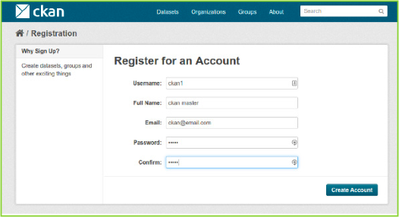
REGISTRO E FAZER LOGIN
Username - escolha um nome de usuário usando somente letras, números, - e _ caracteres. Por exemplo, "user1" ou "user_name". Name - a ser exibido em seu perfil de usuário Email - este não será visível para outros usuários Password - digite a mesma senha em ambas as caixas
Se houver problemas com qualquer um dos campos, CKAN irá retornar o problema e permitir para corrigi-lo. Quando os campos estão preenchidos corretamente, CKAN irá criar sua conta de usuário e conectá-lo automaticamente em.
É perfeitamente possível ter mais de uma conta de usuário conectado ao mesmo endereço de e-mail. Por esta razão, escolha um nome de usuário que você vai se lembrar, como você vai precisar dele quando efetuar o login.

Slide 18

Criar usuário
CRIANDO UMA ORGANIZAÇÃO
Em geral, cada dataset é propriedade de uma organização. Cada organização tem seus usuários que podem alterar ou criar um novo dataset.
Diferentes níveis de privilégios de acesso dentro de uma organização pode ser dada aos usuários, por exemplo, alguns usuários podem ser capazes de editar datasets, mas não criar novos, ou pode criar dataset, mas não publicar. Cada organização tem uma home page, onde os usuários podem encontrar algumas informações sobre a organização e procurar dentro de seus datasets.
Para criar uma organização:
Selecione o link "Organizações" no topo de qualquer página.
Acesse o menu “Organization” no topo da página.
Selecione o botão "Add Organization".
CKAN exibe a página "criar uma organização".
Digite um nome para a organização, e, opcionalmente, uma descrição e URL da imagem para a página inicial da organização.
Selecione o botão "Criar Organização". CKAN cria sua organização e exibe a sua home page. Inicialmente, é claro, a organização não tem conjuntos de dados.

Slide 19
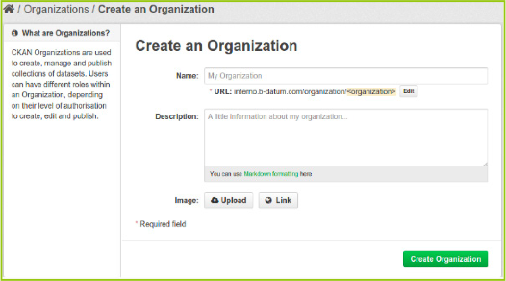
Quando você cria uma organização, CKAN faz automaticamente o seu "Admin". A partir da página da organização você deve ver um botão "Manage" acima da caixa de pesquisa. Ao selecionar esta, CKAN exibe a página de organização administrativa. Esta página tem três guias:
Edit - Aqui você pode editar as informações fornecidas quando a organização foi criada (título, descrição e imagem).
Datasets - Aqui você pode criar um novo dataset dentro da organização.
Members - Aqui você pode adicionar, remover e alterar funções de acesso para diferentes usuários na organização. Nota: você precisa saber seu nome de usuário

Slide 20
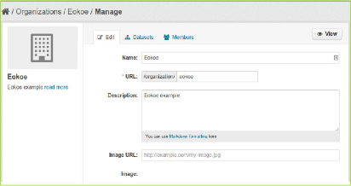

Por padrão CKAN permite que membros de organizações com três papéis:
Member - pode ver datasets privados da organização Editor - pode editar e publicar dataset Admin - pode adicionar, remover e alterar os papéis para os datasets
2. Criar uma organização

Slide 21
ADCIONANDO UM DATASET
Você pode acessar a tela de CKAN "Create Datasets" de duas maneiras.
Selecione o link "Datasets" no topo de qualquer página. A partir daí, acima da caixa de pesquisa, selecione o botão "Add Dataset".
Alternativamente, selecione o link "Organizações" no topo de uma página. Agora selecione a página para a organização que deve possuir o seu novo dataset. Desde que você seja um membro desta organização, agora você pode selecionar o botão "Add Dataset" acima da caixa de pesquisa.
Title - este título vai ser exclusivo em CKAN, dessa forma seja mais específico em seu título.
Description - Você pode adicionar uma descrição mais longa do conjunto de dados aqui, incluindo informações como onde os dados a partir e qualquer informação que as pessoas precisam de saber quando usar os dados.
Tags - aqui você pode adicionar tags que ajudarão as pessoas a encontrar os dados e vinculá-lo com outros dados relacionados. Os exemplos poderiam ser "população", "crime", "East Anglia". Hit the <retorno> chave entre tags. Se você inserir uma tag de forma errada, você pode usar seu botão Excluir para removê-lo antes de salvar o conjunto de dados.
License - é importante incluir informações de licença para que as pessoas saibam como eles podem usar os dados. Este campo deve ser uma caixa drop-down. Se você precisa usar uma licença não esteja na lista, contate o administrador do site.

Slide 22
Organization - Se você for um membro de qualquer organização, este drop-down irá permitir-lhe escolher qual deles deve possuir o conjunto de dados. Verifique se o padrão escolhido é o correto antes de prosseguir. (Provavelmente a maioria dos usuários estará em apenas uma organização. Se este é você, CKAN terá escolhido a sua organização por padrão e você não precisa fazer nada.)
Visibility - um conjunto de dados público é público e pode ser visto por qualquer usuário do site. Um conjunto de dados privada só pode ser visto pelos membros da organização proprietária do dataset e não vai aparecer em pesquisas por outros usuários.
Author - O nome da pessoa ou organização responsável por produzir os dados.
Author e-mail - Um endereço de e-mail para o autor, ao qual a consulta sobre os dados devem ser enviados.
Maintainer - Se necessário, os detalhes de uma segunda pessoa responsável pelos dados.
Custom Fields- Se você deseja que o dataset tenha outro campo, você pode adicionar o nome do campo e valor aqui. Por exemplo. "Ano de publicação". Observe que, se há um campo extra que é necessário para um grande número de conjuntos de dados, você deve conversar com o administrador do site sobre como alterar as formas de esquema padrão e dataset.

Slide 23
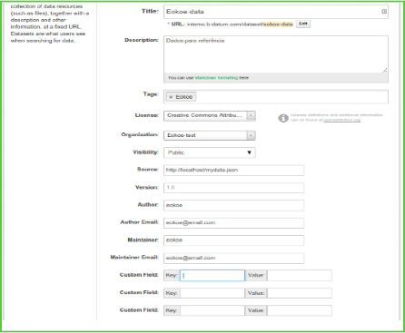
Upload de arquivo formatado para o dataset.
Name – a name for this resource, e.g. “Population density 2011, CSV”. Different resources in the dataset should have different names.
Description – uma breve descrição do conteúdo.
Format – O formato do arquivo que será utilizado para o upload, Exemplo: CSV (comma-separated values), XLS, JSON, PDF, etc.

Slide 24
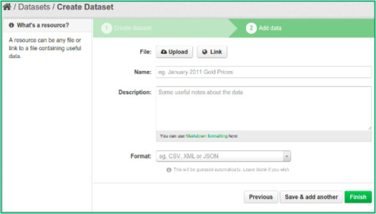
Previous - Irá abrir uma prévia do arquivo depois do upload, será possível visualizar os campos e os dados.
Save & add another - Com está opção é possível adicionar um novo arquivo sem sair da tela de edição.
Finish - Irá finalizar o upload e será redirecionado para página do dataset.
3. Criar um dataset

Slide 25
EDITANDO UM DATASET
Você pode editar o dataset que você criou, ou qualquer dataset de propriedade de uma organização que você é um membro do grupo. (Se um dataset não é propriedade de qualquer organização, qualquer usuário registrado pode editá-lo.)
Vá para a página do dataset. Você pode encontrá-lo digitando o título na caixa de pesquisa em qualquer página.
Selecione o botão "Manage", o que você deve ver acima do título do dataset.
CKAN exibe a tela "Edit Metadata". Você pode editar qualquer um dos campos (title, description, etc), alterar a visibilidade (privado / público), e adicionar ou excluir tags ou campos personalizados. Para obter detalhes sobre esses campos, consulte o tópico Criando um dataset.
Quando tiver terminado, selecione o botão "dataset Update" para salvar suas alterações.
4. Alterar informações do dataset
EXCLUINDO DATASET
Ir para a página "Edit dataset" do dataset (ver "Como editar um conjunto de dados", acima). Selecione o botão "Delete". CKAN exibe uma caixa de diálogo de confirmação. Para completar a eliminação do dataset, selecione "Confirm". O dataset não será completamente excluído. Fica oculto, para que ele não ap areça nas pesquisas, etc. No entanto, ao visitar o URL para a página do dataset, ele ainda pode ser visto (por usuários com a autorização apropriada), e "undeleted", se necessário. Se é importante para eliminar completamente o dataset, entre em contato com o administrador da sua instância do ckan.

Slide 26
5. Excluir dataset
MOVENDO DATASETS ENTRE ORGANIZAÇÕES
Para mover um dataset entre as organizações, visite Editar na página do dataset. Escolha o item apropriado da lista drop-down "organization" e pressione "Salvar".
ADCIONANDO, EXCLUINDO E EDITANDO DADOS DO DATASET
Ir para a página "Edit datasets" do dataset. Na barra lateral esquerda, há opções para recursos de edição. Você pode selecionar um recurso existente (para o editar ou apagar), ou selecione "Add new resource". Você pode editar as informações sobre o recurso ou alterar o arquivo vinculado ou carregado. Para mais detalhes, consulte os passos 4-5 de "Como adicionar um novo recurso", acima. Quando tiver terminado a edição, selecione o botão "Update" (ou "Adicionar", para um novo recurso) para salvar suas alterações. Alternativa, para eliminar o recurso, selecione o botão "Excluir de recursos".

Slide 27

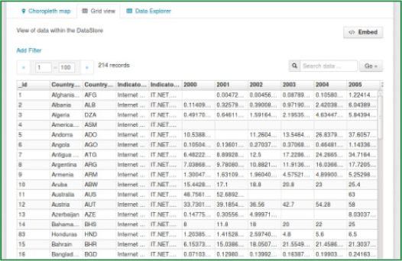
Mod. 04. Datastore
O módulo datastore permite a visulização dos dados de diversas formas:
DATASTORE GRID
O plugin recline_grid_view permite visualizar os dados em grid e também com ordenação, filtros e paginação.

Slide 28
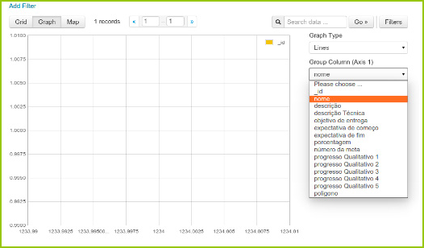
DATASTORE GRAPH
O plugin recline_graph_view permite visualizar os dados em gráficos, é possível definir se por ( colunas, linhas, barras ) filtrados por determinada coluna especificada na ferramenta.
DATASTORE MAP
O plugin recline_map_view permite visualizar os dados plotados no mapa, necessário definir a coluna que contém os dados em geojson ou latitude e longitude.

Slide 29
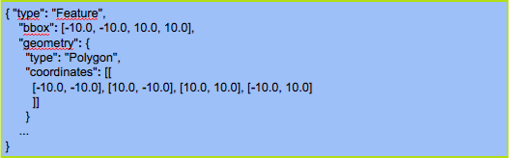
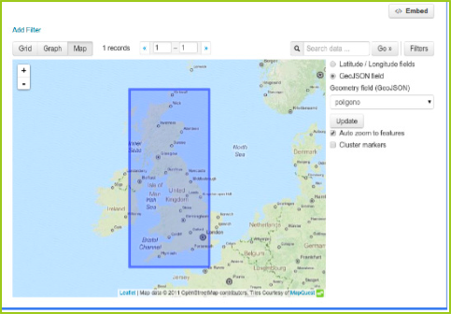
Exemplo de conteúdo geojson:
Siga a especificação GeoJson para mais detalhes, http://geojson.org/geojson-spec.html.
Para montar um geojson manualmente existem aplicações como http://geojson.io/ que da a possibilidade de desenhar no mapa e automaticamente criar o código em geojson.

Slide 30
ENCONTRANDO DADOS
Para encontrar datasets em CKAN, digite qualquer combinação de palavras de pesquisa (por exemplo, "saúde", "transporte", etc) na caixa de pesquisa em qualquer página. CKAN exibe a primeira página de resultados para a sua pesquisa. Você pode:
Ver mais páginas de resultados
Repetir a pesquisa, alterando alguns termos
Restringir a pesquisa a datasets com marcas específicas, formatos de dados, etc usando os filtros na coluna da esquerda
Se houver um grande número de resultados, os filtros podem ser muito úteis, desde que você pode combinar filtros, acrescentando seletivamente e removê-los, e modificar e repetir ainda em vigor a pesquisa com filtros existentes.
Se os datasets são marcados por área geográfica, também é possível executar CKAN com uma extensão que permite a busca e filtragem de datasets ao selecionar uma área em um mapa.
PESQUISANDO DENTRO DE UMA ORGANIZAÇÃO
Se você quer ver os dados pertencentes a uma organização em particular, você pode pesquisar dentro dessa organização a partir da sua página inicial no CKAN.
Selecione o link "Organizações" no topo de qualquer página.
Selecione a organização que você está interessado. CKAN irá exibir home page da sua organização.
Digite sua consulta de pesquisa na caixa de pesquisa principal na página.
CKAN retornará resultados de busca como normal, mas restrito a conjuntos de dados da organização.

Slide 31
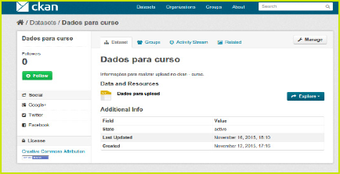
Se a organização é de interesse, você pode optar por ser notificado de alterações ao mesmo (como novos datasets e modificações para os datasets) usando o botão "Seguir" na página de organização. Consulte a seção Gerenciando seu feed de notícias abaixo. Você deve ter uma conta de usuário e estar conectado para usar este recurso.
EXPLORANDO DATASETS
Quando você encontrar um dataset que você está interessado e selecioná-lo, CKAN irá exibir a página dataset. Isso inclui
O nome, descrição e outras informações sobre o conjunto de dados
Links e breves descrições de cada um dos recursos
As descrições de recursos link para uma página dedicada para cada recurso. Esta página recurso inclui informações sobre o recurso, e permite que ele seja baixado. Muitos tipos de recursos também podem ser visualizadas diretamente na página de recursos. .CSV E .XLS planilhas são inspecionados em uma exibição de grade, com mapa e gráfico vistas também disponíveis se os dados é adequado. A página de recursos também visualizar recursos se eles são tipos comuns de imagem, PDF ou HTML.

Slide 32
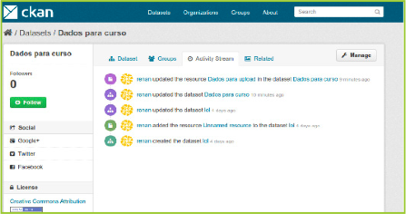
A página do dataset também tem outras duas guias:
Activity Stream - ver o histórico de alterações recentes ao conjunto de dados
Related Items - ver todos os links para páginas web relacionadas com este conjunto de dados, ou adicionar seus próprios links.
Se o dataset é de interesse, você pode optar por ser notificado das alterações a ele usando o botão "Seguir" na página de conjunto de dados. Consulte a seção Gerenciando seu feed de notícias abaixo. Você deve ter uma conta de usuário e estar conectado para usar este recurso.
GERENCIANDO FEED DE NÓTICIAS
No topo de qualquer página, selecione o símbolo dashboard (ao lado do seu nome). CKAN exibe seu feed de notícias. Isso mostra alterações para conjuntos de dados que você segue, e quaisquer conjuntos de dados alterados ou novos em organizações que você segue. O número pelo símbolo painel mostra o número de novas notificações no seu feed de notícias desde a última vez olhou para ele. Bem como conjuntos de dados e organizações, é possível seguir usuários individuais (para ser notificado das alterações que eles fazem para conjuntos de dados).

Slide 33
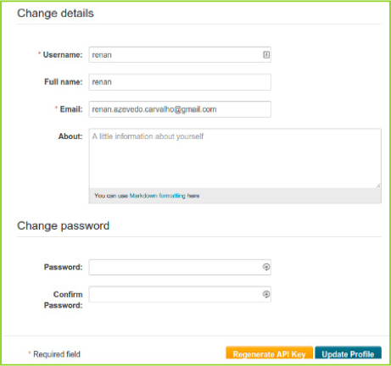
Se você deseja parar de seguir um conjunto de dados (ou organização ou usuário), vá para a página do conjunto de dados (por exemplo, a seleção de um link para ele no seu feed de notícias) e selecione o botão "Unfollow".
GERENCIANDO O PERFIL
Você pode alterar as informações que CKAN tem sobre si, incluindo o que outros usuários sobre você ver, editando seu perfil de usuário. (Os usuários são mais propensos a ver o seu perfil quando você editar um conjunto de dados ou transferir dados para uma organização que eles estão seguindo.) Para fazer isso, selecione o símbolo de roda dentada na parte superior de qualquer página.

Slide 34
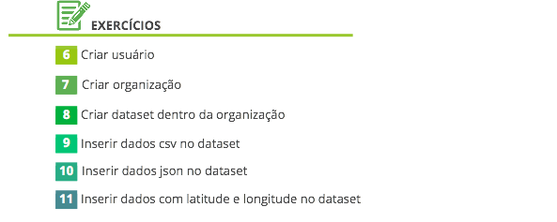
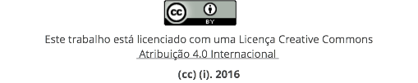
CKAN exibe a página de configurações do usuário. Aqui você pode alterar:
Seu nome de usuário
Seu nome completo
O seu endereço de e-mail (nota: este não é exibido para os outros usuários)
Seu texto do perfil - um parágrafo curto opcional sobre si mesmo
Sua senha

